Slide 1


Управление физической культуры и спорта
области Жетісу
2022 год

Slide 2
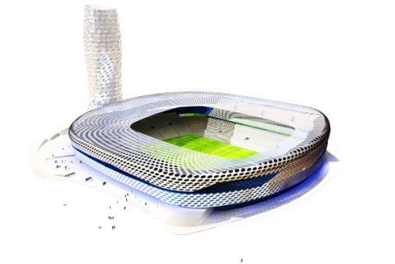
Количество спортивных сооружений – 1652 ед.
Для занятий физической культурой и спортом в Жетысуской области имеется 1652 единиц спортивных сооружений. Из них спортивные сооружения физкультурно назначения (ФН) – 402, учреждений образования (УО) - 1121, спортивных школ (СШ) – 129 (в том числе в сельской местности - 1064, частные - 36).
- 13 стадионов;
- 3 дворца спорта;
- 4 комплекса спортивных сооружений;
- 17 спортивных комплексов (в том числе 5 физкультурно-оздоровительных комплексов);
- 1 лыжная база;
- 85 стрелковых тиров;
- 2 стрелковых тира;
- 16 хоккейных кортов;
- 940 плоскостных сооружений;
- 16 теннисных кортов;
- 2 ипподрома;
- 24 бассейна;
- 416 спортивных залов;
- 113 пристроенных спортивных залов.

Slide 3
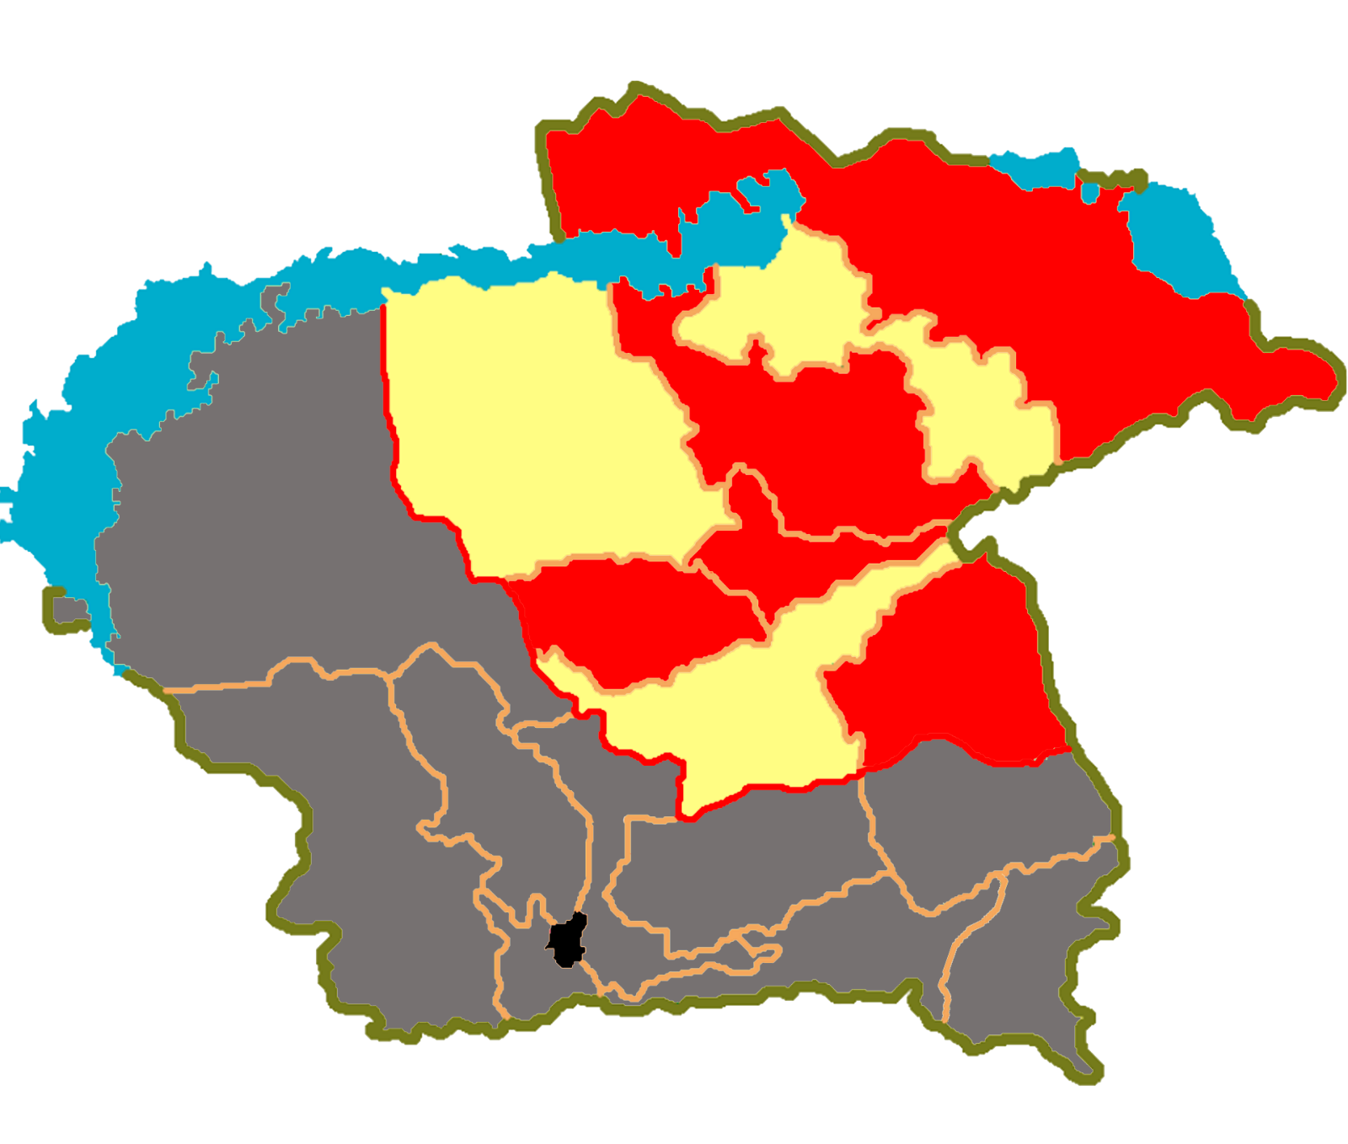
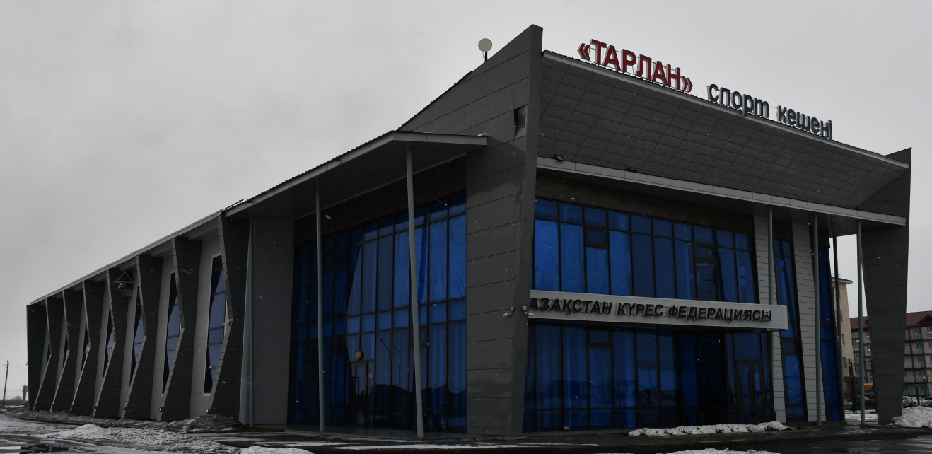
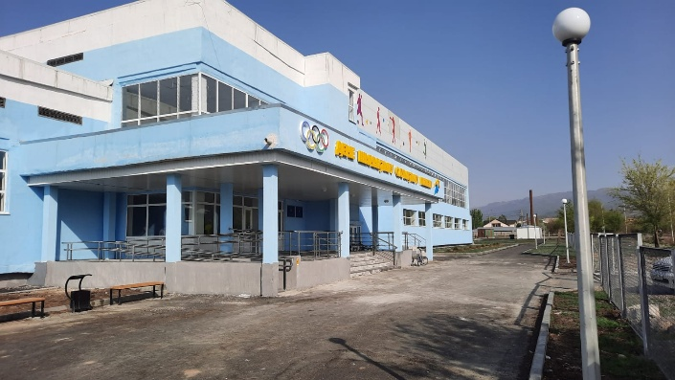
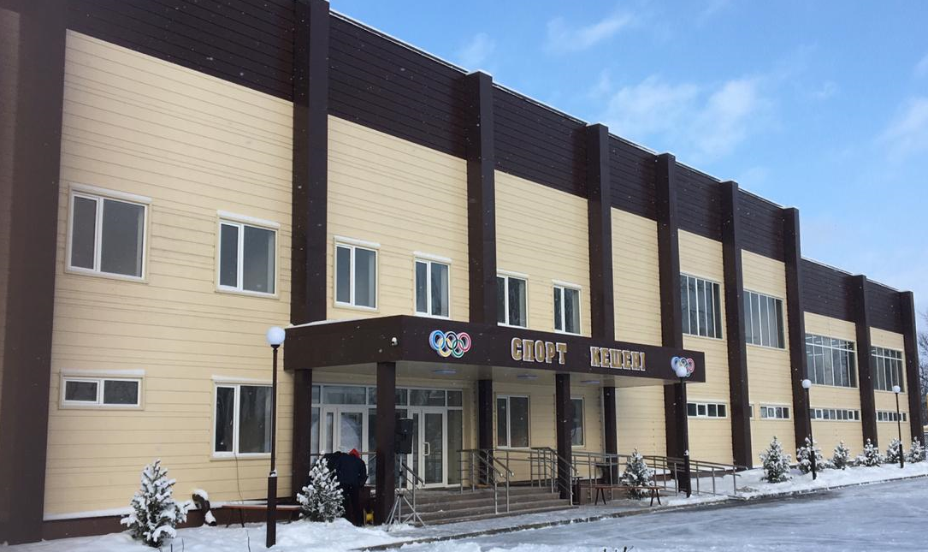

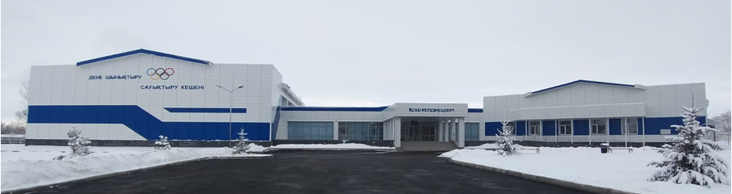
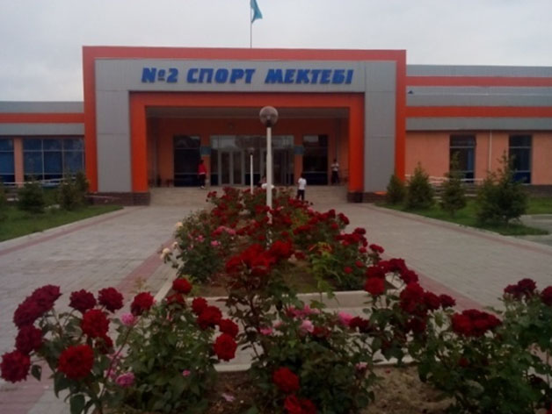
Функционирующие
физкультурно-оздоровительные комплексы
ОБЛАСТЬ
ЖЕТІСУ
ФОК г.Ушарал Алакольского района
ФОК с.Жансугуров Аксуского района
ФОК с.Карабулак Ескелдинского района
АЛМАТИНСКАЯ ОБЛАСТЬ
ФОК с.Балпык би Коксуского района
ФОК г.Жаркент Панфиловского района
ФОК г.Ушарал Алакольского района

Slide 4
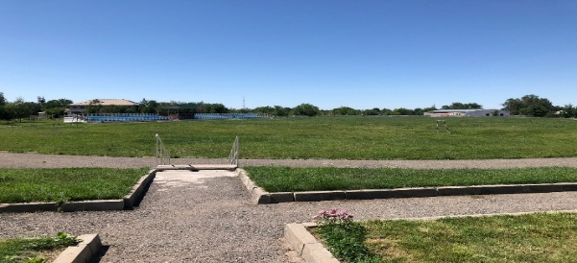
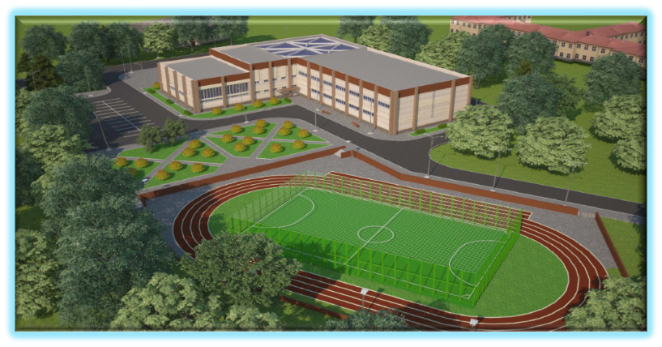
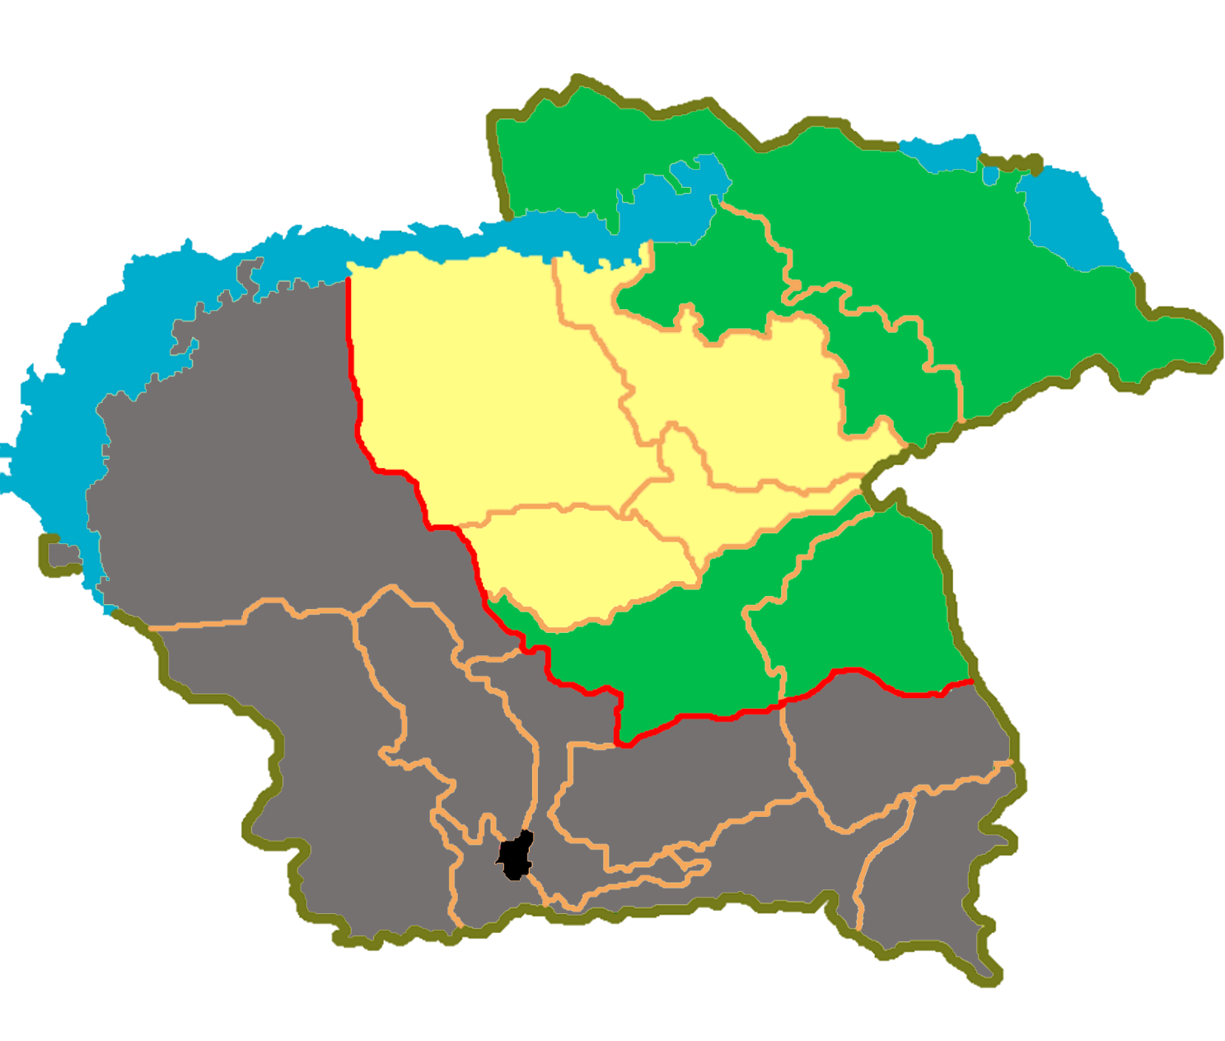
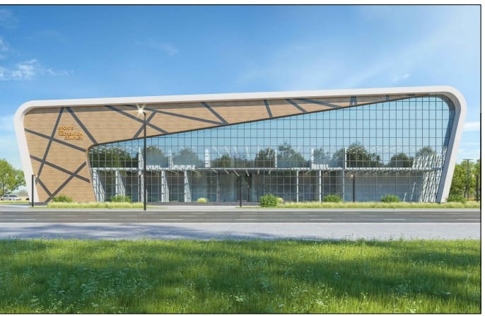

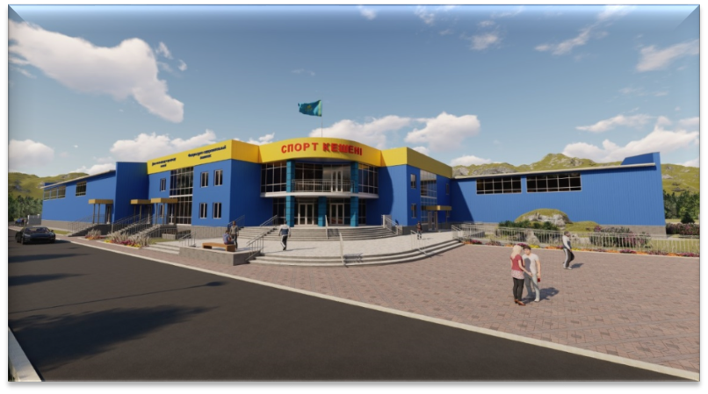
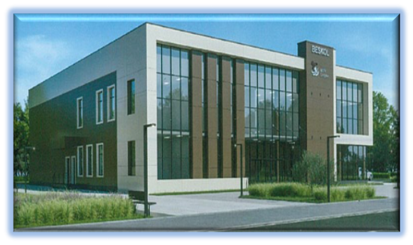
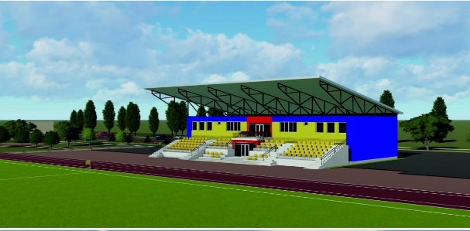
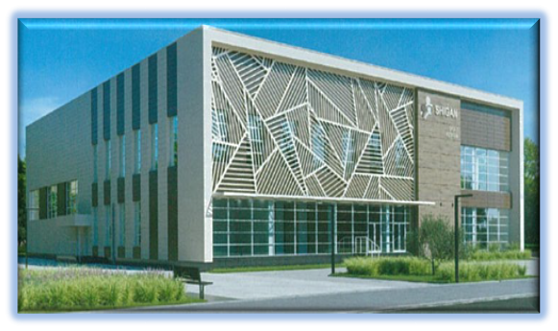

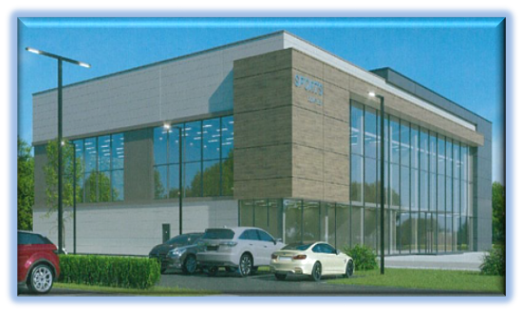

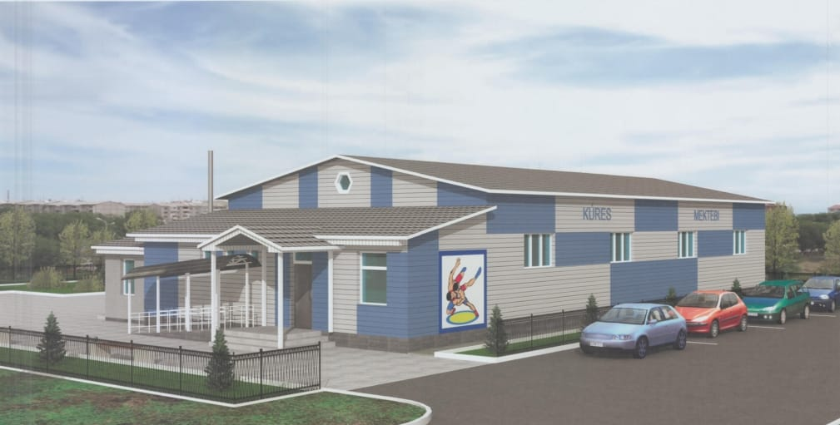
Строящиеся спортивные объекты в 2022 году
ОБЛАСТЬ
ЖЕТІСУ
Реконструкция стадиона г.Саркан Сарканского района
ФОК с.Достык Алакольского района
ФОК г.Текели
ФОК с.Лепсинск Алакольского района
Стадион с.Сарыозек
Кербулакского района
АЛМАТИНСКАЯ ОБЛАСТЬ
СК на 80 мест с.Бесколь
Алакольского района
Борцовский зал с.Басши, Шанханай
Кербулакского района
СК на 90 мест с.Большой Шыган
Панфиловского района
СК на 100 мест с.Пенжим
Панфиловского района
ФОК г.Ушарал Алакольского района

Slide 5
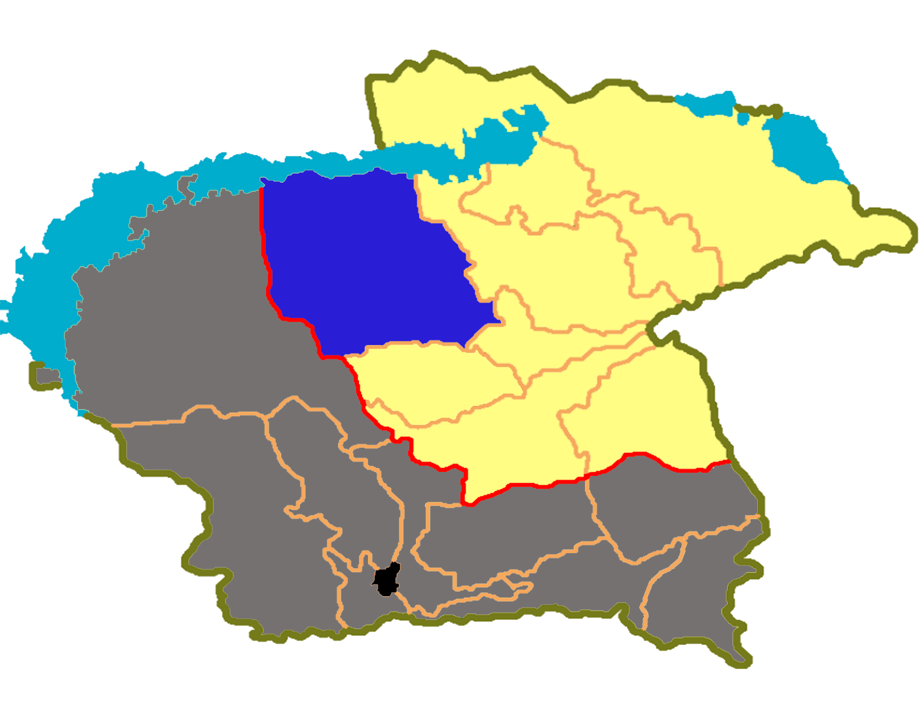
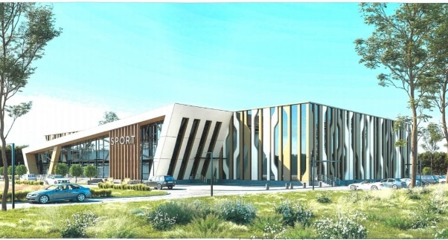
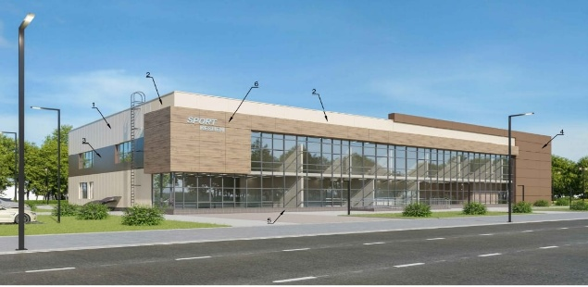

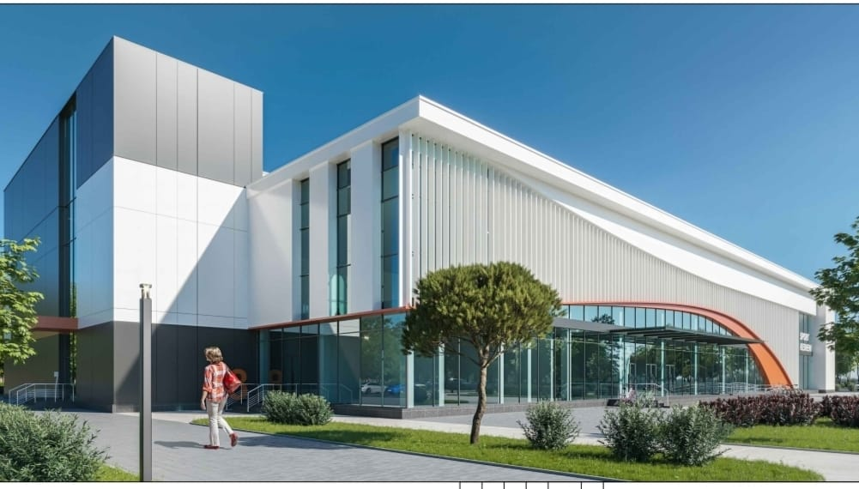
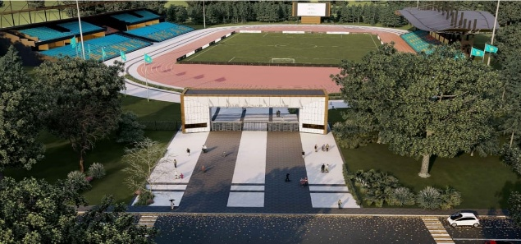
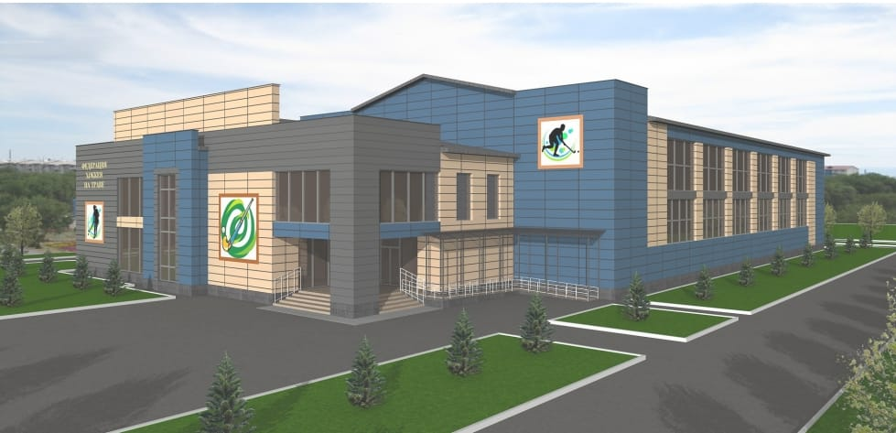
Строительство спортивных комплексов
запланированные на 2023-2025 годы
ОБЛАСТЬ
ЖЕТІСУ
Универсальный СК для игровых видов спорта г.Талдыкорган
ФОК г.Уштобе Каратальского района
АЛМАТИНСКАЯ ОБЛАСТЬ
СК для скаладрома и художественной гимнастики г.Талдыкорган
Объекты ПСД на разработке:
- Строительство спорт комплекса на 50 мест в с.Алмалы Сарканского района;
- Строительство ФОК в г.Саркан;
- Строительство спортивного комплекса на 100 мест в с.Кальпе Каратальского района;
- Строительство борцовского зала в с.Кызылжар Кербулакского района;
- Строительство бани на 50 мест и прачечной при спорт интернате в г.Талдыкорган;
- Строительство спортивного комплекса в с.Ушарал Панфиловского района;
- Строительство спортивного здания рядом со стидионом футбол-регби ДЮСШОР №1.
Реконструкция центрального стадиона
г.Талдыкорган
Универсальный спортивны зал для индорхоккея г.Талдыкорган

Slide 6
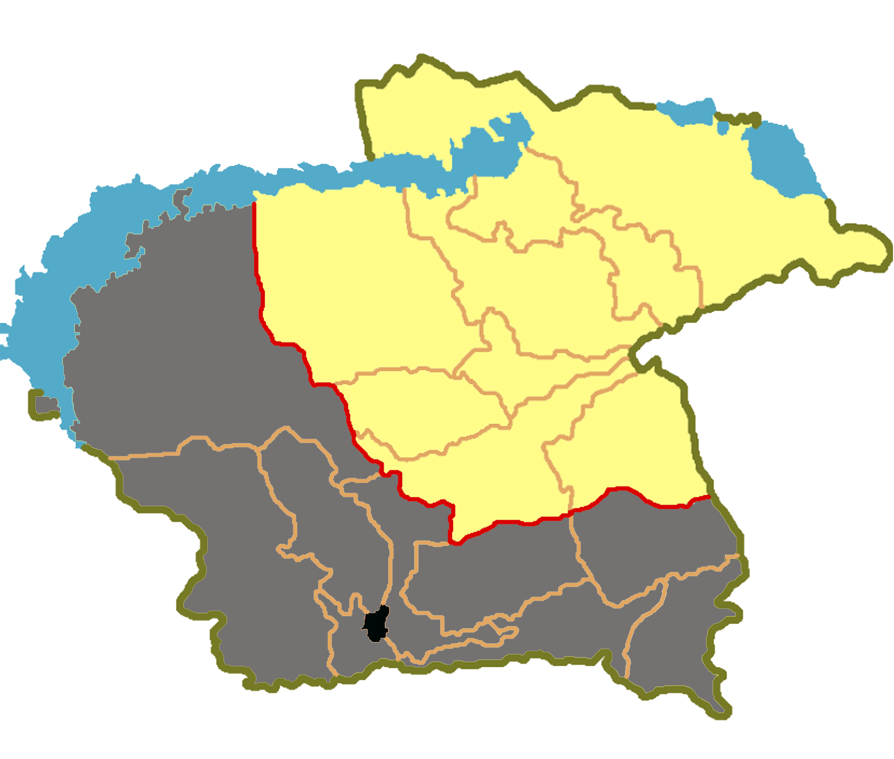






Спортивные сооружения области ЖЕТІСУ
ОБЛАСТЬ
ЖЕТІСУ
Алакольский район
ФОК г.Ушарал
СК на 80 мест с.Бесколь
Аксуский район
ФОК с.Лепсинск
Каратальский район
Реконструкция стадиона г.Саркан
ФОК с.Достык
ФОК с.Жансугуров
Сарканский район
г. Талдыкорган
г. Текели
ФОК г.Уштобе
Коксуский район
ФОК с.Карабулак
Универсальный СК для игровых видов спорта
ФОК г.Текели
ФОК с. Балпык би
Ескельдиснкий район
ФОК г.Жаркент
СК на 90 мест с.Большой Шыган
СК для скаладрома и художественной гимнастики
Стадион с.Сарыозек
СК на 100 мест с.Пенжим
Кербулакский район
Борцовский зал с.Басши
Универсальный спортивны зал для индорхоккея
Функционирующие спортивные объекты
Панфиловский район
АЛМАТИНСКАЯ ОБЛАСТЬ
Строящиеся
спортивные объекты
Реконструкция центрального стадиона
Спортивные объекты строительство которых запланированы

